Slide 1
Intégration Continue
Séminaire Informatique – 21.01.2016
David Aeschlimann & Emanuel Knecht
BFH TI

Slide 2
Aperçu
Définition
Concepts
Bénéfice
Evaluation
Bilan
Démonstration

Slide 3
Définition

Slide 4
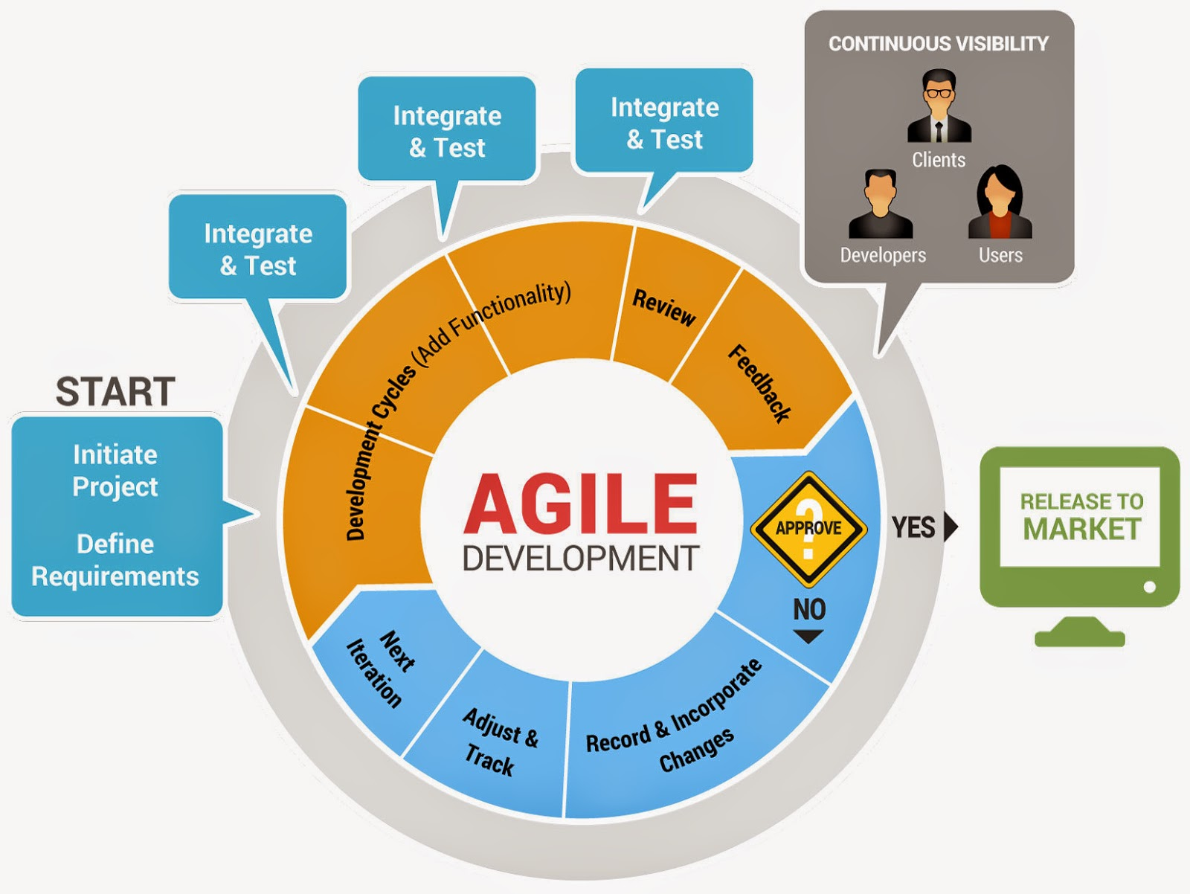
Processus de développement logiciel

Slide 5

Intégration Continue
Travailler en équipe
Intégration
Réunification des changements
Contrôle de la fonctionnalité (tests)
Contrôle de la coopération des composants
Continue
Intervalle de l’intégration (continuellement)
Une ou plusieurs foi par journée

Slide 6
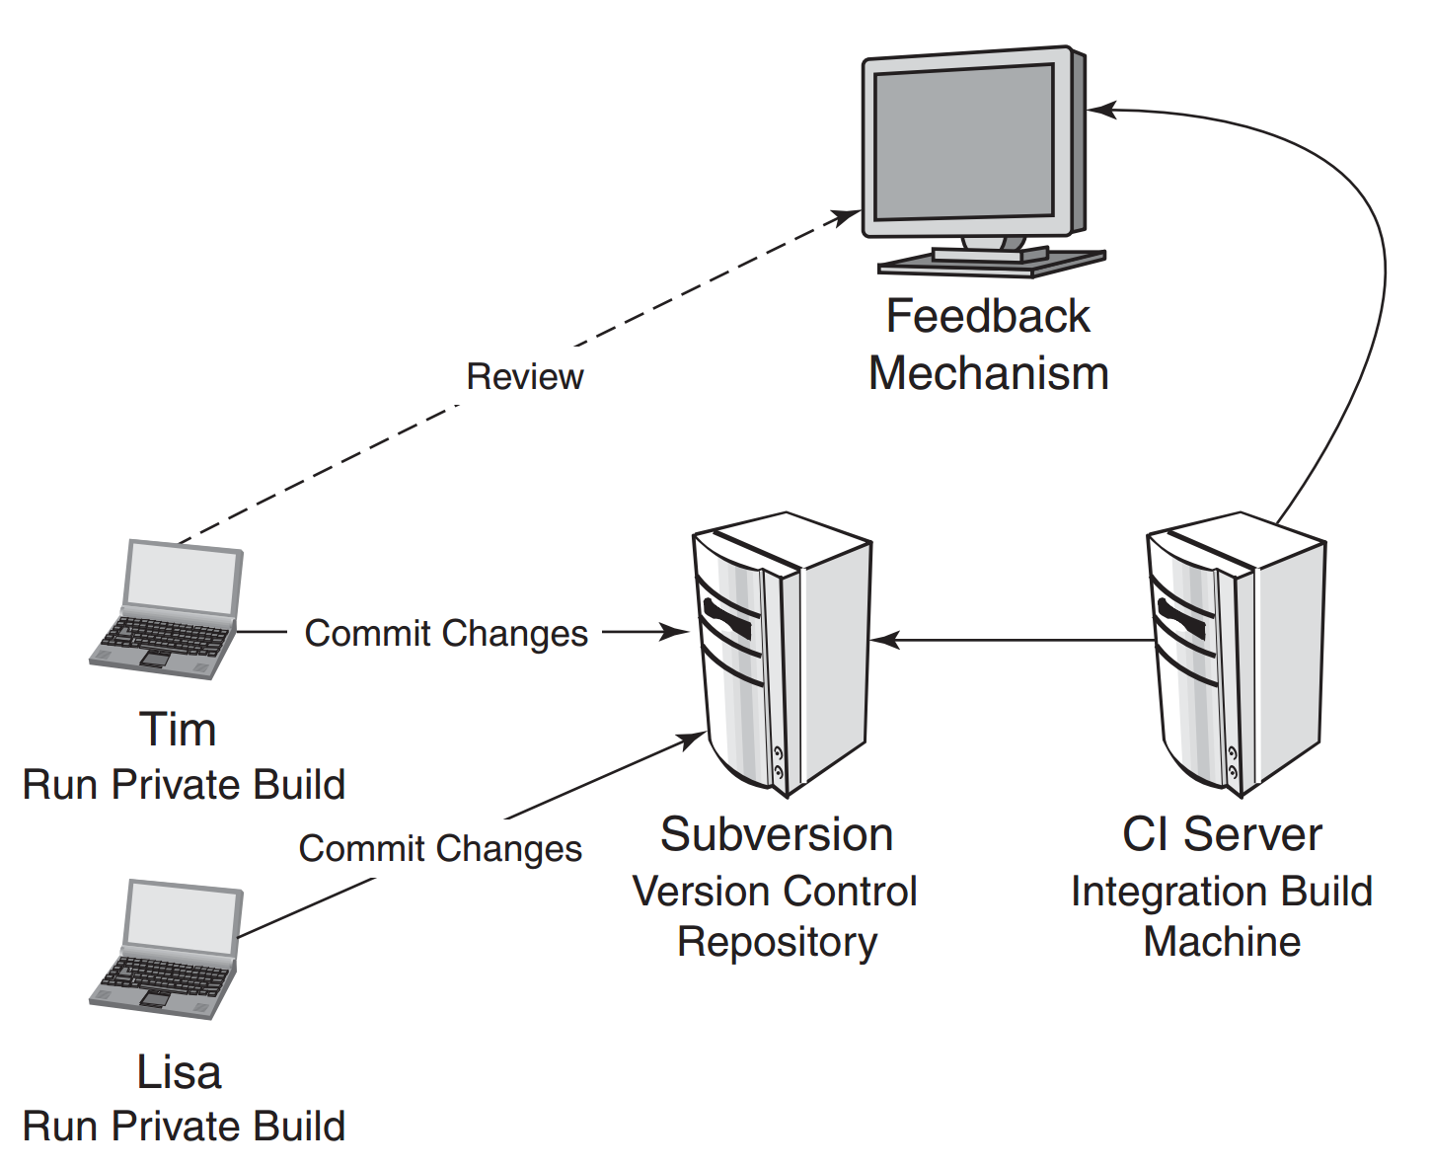
Architecture Exemplaire
Information de retour
Développement locale
Serveur de l’intégration
Continue
Dépôt centrale

Slide 7
Concepts

Slide 8
Construction continue
Construction et compilation continue
En utilisant des manager de construction (script)
Déclencher par le serveur d’IC
Java Exemple
70% Maven
15% Gradle
15% Ant

Slide 9
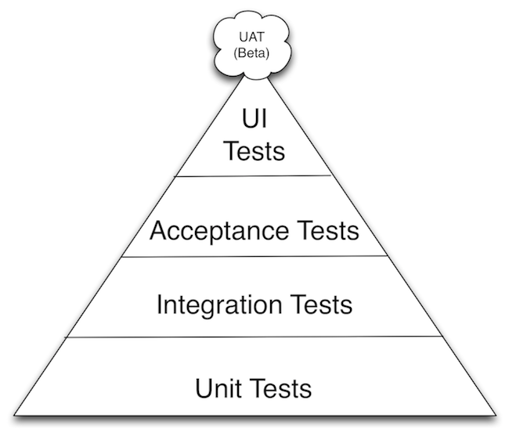
Tests continue
Tests contrôle la fonctionnalité...
D’un bout de code, système, application
Exécution des testes continuellement par le serveur IC
Trois types de tests
Tests unitaires
Tests d’intégration
Tests d’acceptation
Pour les trois types de tests different...
Configuration de serveur IC different
Intervalle d’exécution différent

Slide 10
Inspection continue
Inspections contrôle la forme du code
Réduire la complexité du code source
Déterminer la dépendance d’un paquet
Imposer les standards de l’entreprise
Réduire le code copié
Déterminer la couverture de code

Slide 11
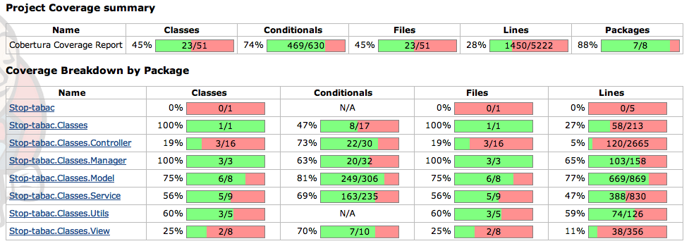
Code Coverage
http://blog.octo.com/en/ios-development-right-code-coverage/

Slide 12
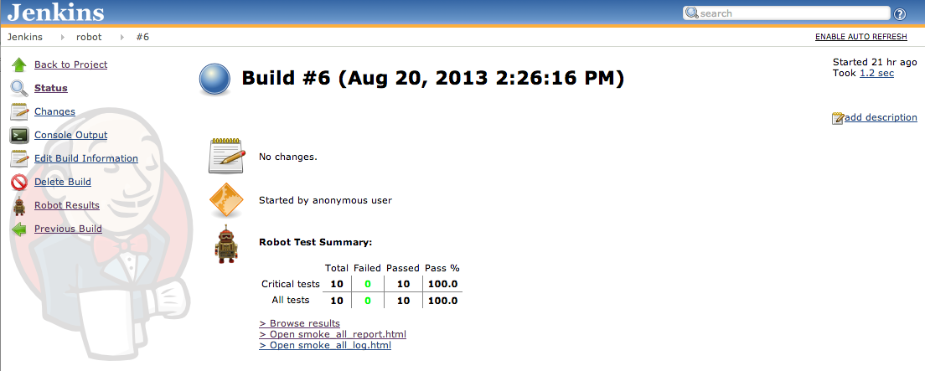
Information en retour continue
Le résultat des constructions, tests et inspections
Intérface web
Email
Ordiphone
Chat

Slide 13
Autres concepts
Intégration de base de données continue
Déploiment continue

Slide 14
Bénéfice

Slide 15
Bénéfices
Déroulement du projet sans accroc
Éviter des tâches repetitives
Développeurs se concentre sur le code
Économiser du temps et monnaie!
Éviter des risques
Logiciel pas près
Découverte tarde des erreurs
Manque de visibilité
Logiciel de basse qualité

Slide 16
Évaluation

Slide 17



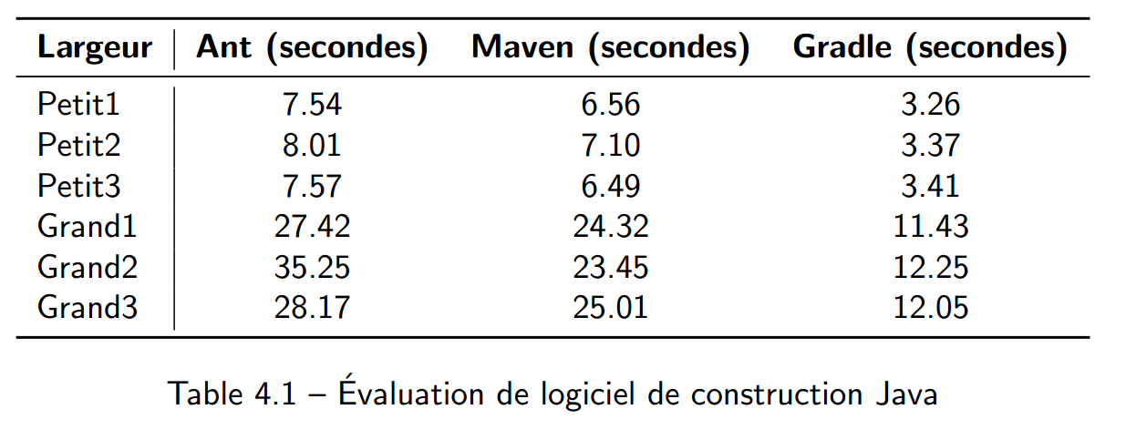
Logiciel de construction en Java

Slide 18
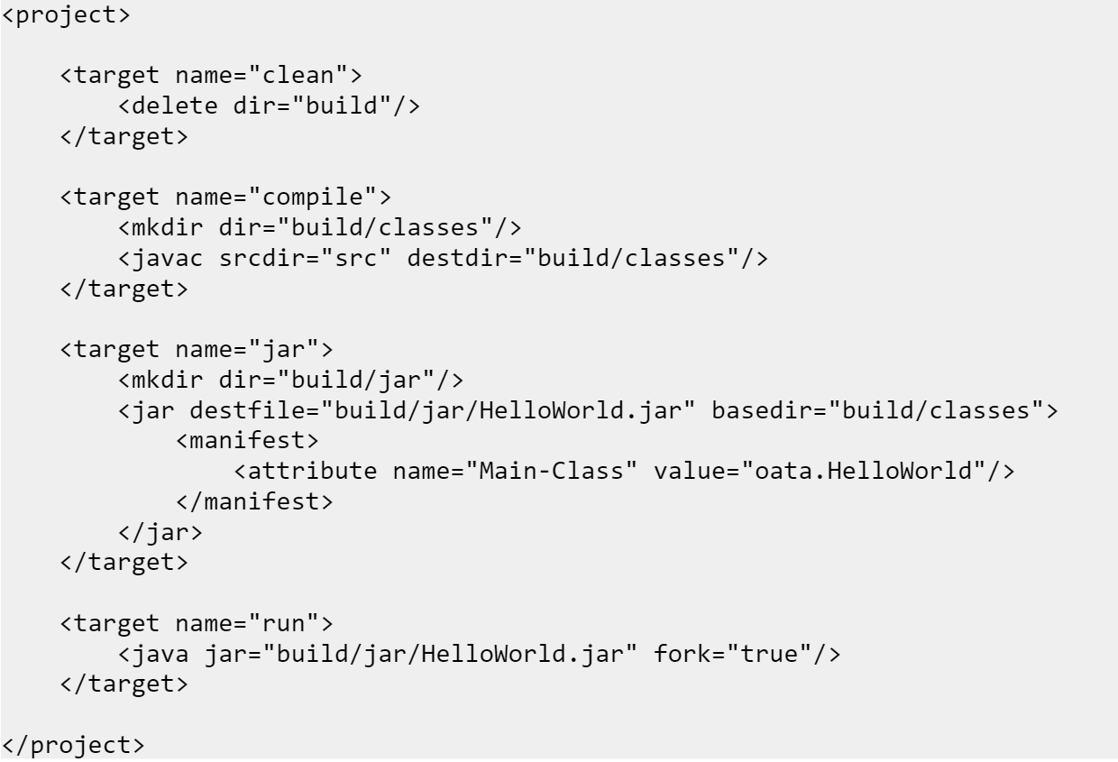
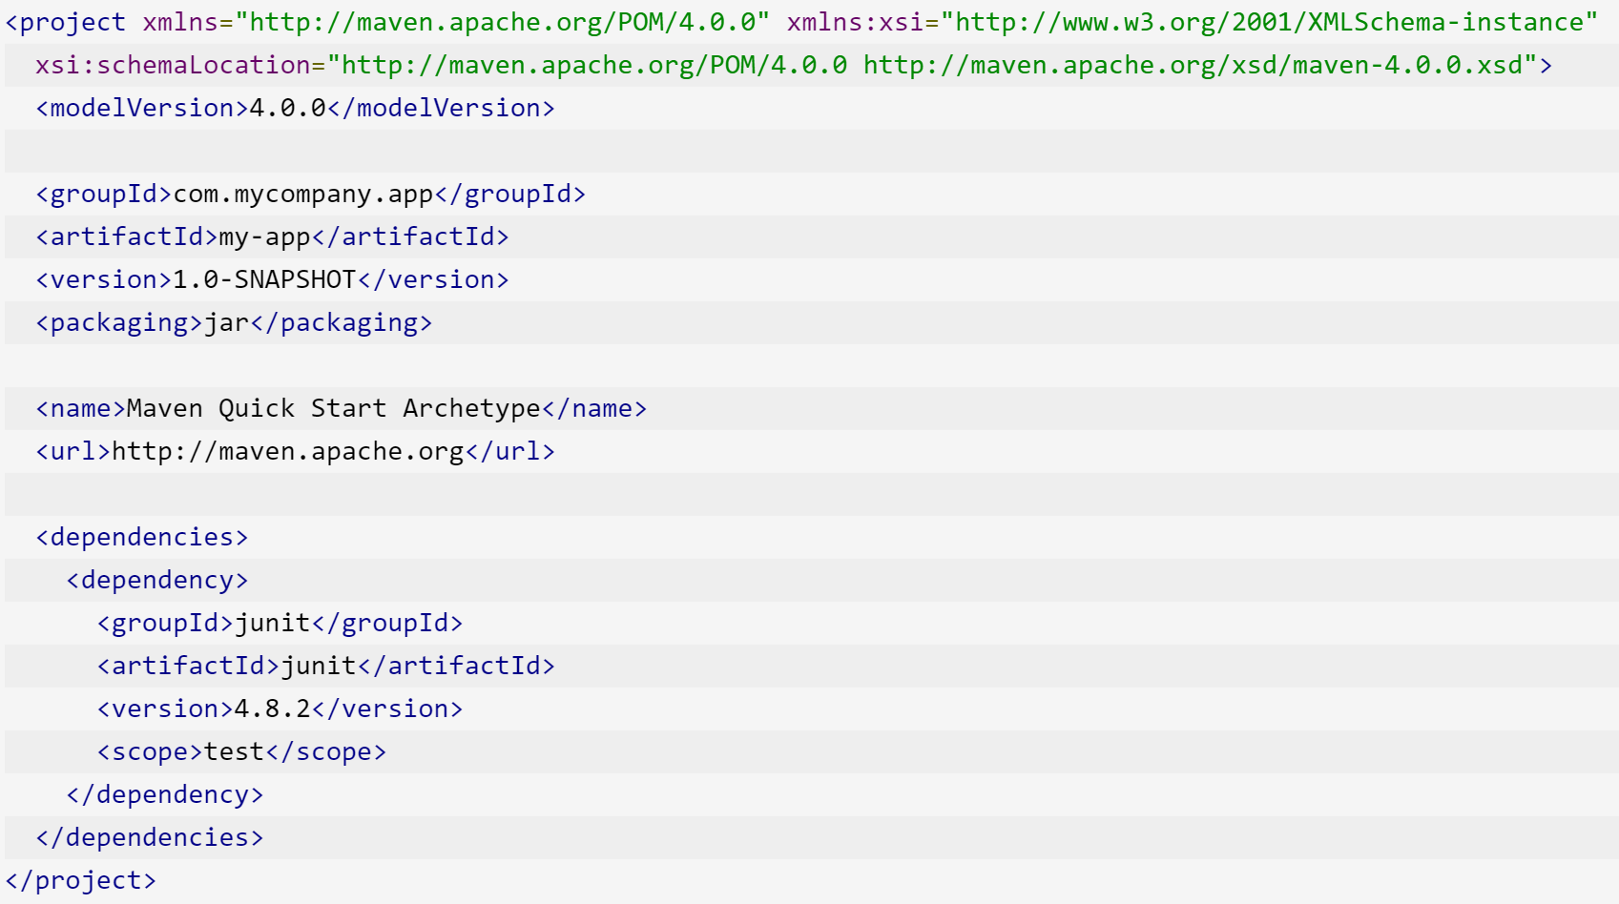
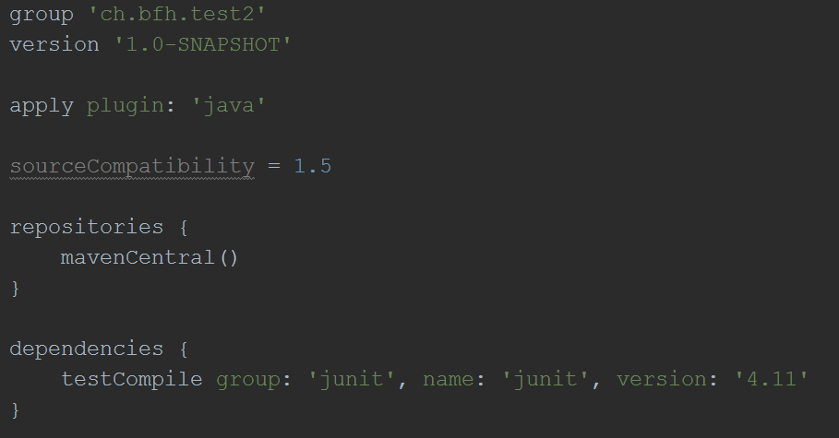
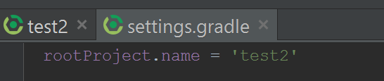
Buildscript examples

Slide 19




Serveurs choisit

Slide 20
Resultats

Slide 21



Demonstration
Une petite indication pour le travail bachelor
https://education.github.com/

Slide 22
Demonstration
Travis Professional avec github
Un dépôt privée sur github.com
https://github.com/TashunkoWitko/infsemci
Travis Professional
https://travis-ci.com/
Notes:
Show repository
Show Travis
Build success
Script output
Build failure
Script output
Show build file

Slide 23
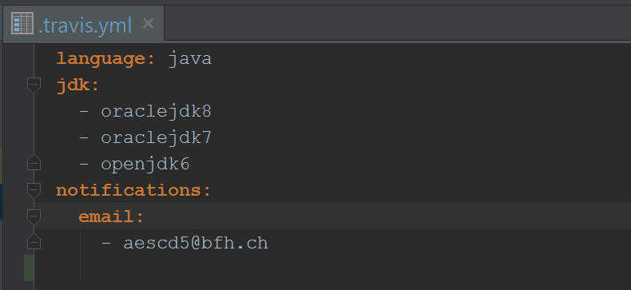
Configuration .travis.yml

Slide 24
Merci beaucoup pour votre attention

Slide 25


